Slide 1


Vorhang

Slide 2
SPORTFEST
am Bundessportplatz
Notes:
Felix

Slide 3
Gegen Hunger und Durst
Speisen
Getränke
Leberkäsesemmel 4,00€
Schnitzelsemmel 3,50€
Hendl 4,50€
Gulaschsuppe 4,00€
Pommes frites 2,00€
Cola 3,00€
Frucade 3,00€
Eistee Pfirsich / Zitrone 3,00€
0,5L Bier 4,50€
Wasser 1,00€
Notes:
Lorenz

Slide 4
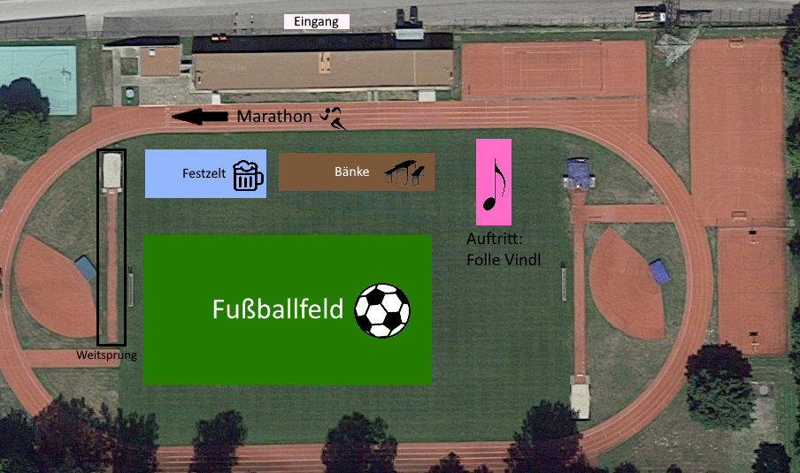

Plan (Übersicht)
Hüpfburg
Notes:
Clemens

Slide 5
Infrastruktur
Strom vom Bundessportplatz (EVN)
Tisch und Bänke von RUWA GmbH
Abwasser -> Bundessportplatz
Speisen und Getränke, Besteck und Teller von AI Capone (Catering)
WC von Pipibox©
Personal von Kremser AMS und der FFK (Freiwillig Feuerwehr Krems)
Notes:
Georg

Slide 6

Plakat
Notes:
Matthias Stieger

Slide 7
Einteilung Personal
Aufbauen (Tische + Zelt 6*14 Meter):
12 Personen von 13:00Uhr – 11:00 Uhr
Aufbau (Fußballtunier):
4 Personen bis 10:00Uhr
Lieferung von Lebensmitteln:
5 Personen von 14:00 – 16:00 Uhr
Verkauf (von Lebensmitteln):
4 Personen von 15:00 – 17:00 Uhr
5 Personen von 17:00 - 19:00 Uhr
7 Personen ab 19:00 Uhr
Abräumdienst (von Müll):
3 Personen von 16:00 bis 19:00 Uhr
4 Personen ab 19:00Uhr
Schiedsrichter (Fußball):
3 Personen
Schiedsrichter (Weitsprung):
2 Personen
Schiedsrichter (Marathon):
1 Personen
Notes:
Clemens

Slide 8

Flyer
Notes:
Georg

Slide 9
Programm
1.Tag (Freitag)
16:00 Uhr Teilnehmeranmeldung
17:00 Uhr Weitsprung
17:30 Uhr Fußball Half-finale
18:00 Uhr Siegerehrung Weitsprung
19:00 Uhr Musikbandauftritt Rodricks Folle Vindl
2.Tag (Samstag)
15:30 Uhr Marathon
16:15 Uhr Fußball Spiel um Platz 3
17:00 Uhr Siegerehrung Marathon
17:45 Uhr Fußball Finale
19:30 Uhr Special Guest (Verena Preiner/Marathon & Marc Janko/Stürmer) verteilt Pokale für Fußball +Autogramm
22:00 Uhr Feuerwerk
Notes:
Felix

Slide 10

Einnahmen und Ausgaben
Kosten für Lebensmittel ~15€/Person
Teilnahmepreis für „die Spiele“ 3€/Person
Lose 2€/1 Los 9€/5 Lose 19€/10 Lose
WC 50c/Gang
Eintritt 3€ ab 13 Jahren
Insgesamt
9000€
Partyzelt 10*18 Meter 200€/d
Pokale 6€/Stück
Bundessportplatzmiete 5€/h
3 Ticket für EM 120€/Ticket
Lebensmittel 6€/Person
Strom, Wasser, WC: 500€/d
Special Guest: 10€/h
Hendlgriller 80€/d
Fritteuse 10L 60€
Druckkosten 100€
Insgesamt:
7000€
Notes:
Lorenz

Slide 11
Danke für ihre Aufmerksamkeit
Referat von Lorenz Toifl, Matthias Swatek, Matthias Stieger, Felix Schneider & Clemens Schlipfinger
Notes:
Felix

